Slide 1
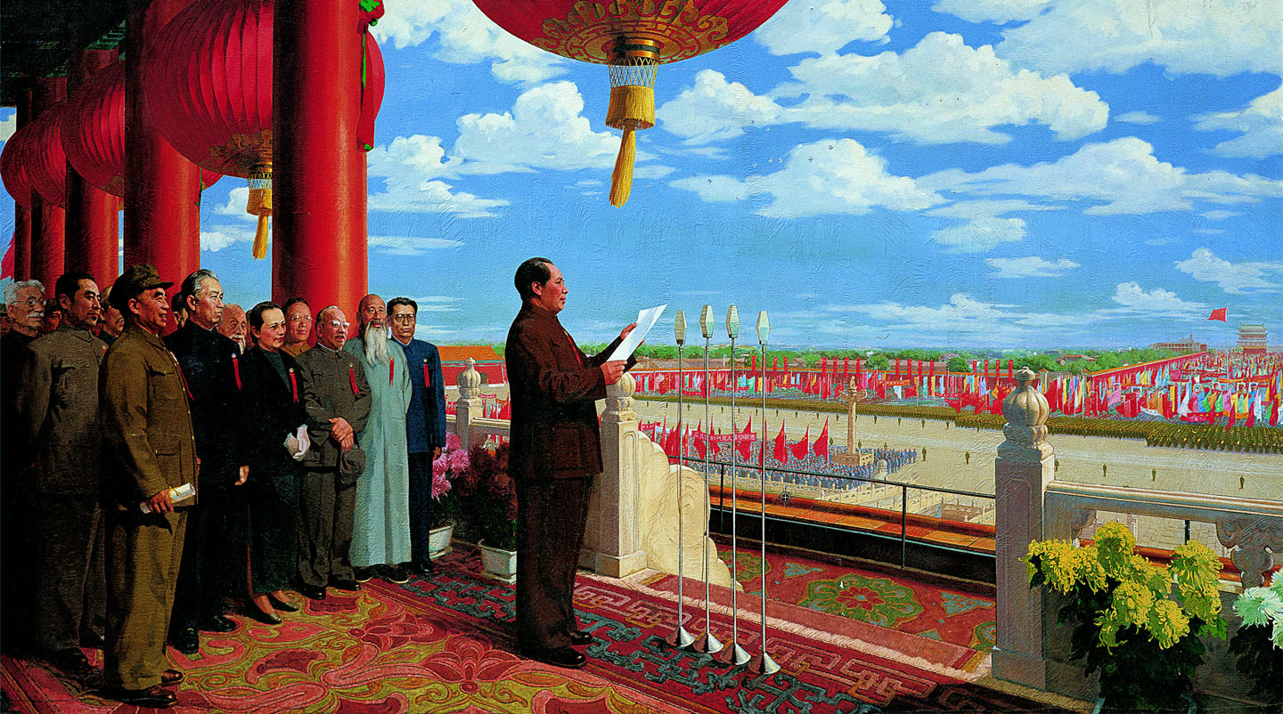
Notes:
同学们，这是一张油画，反映了开国大典的盛况，但真实的开国大典情况如何呢？

Slide 2
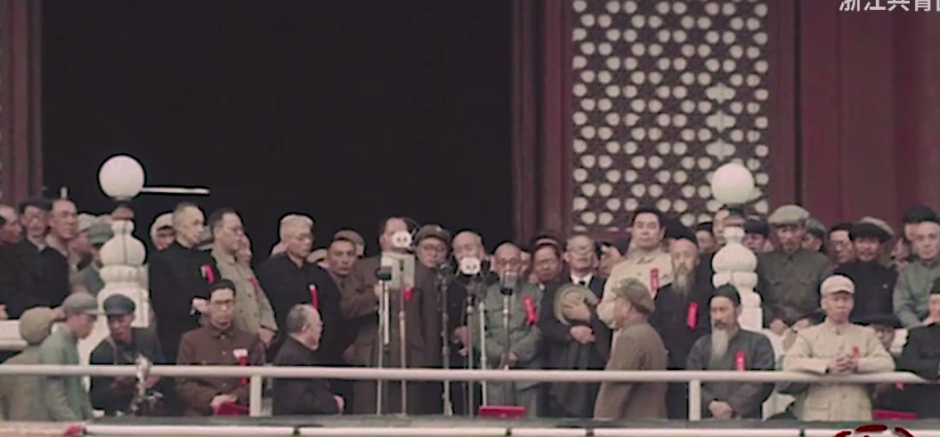
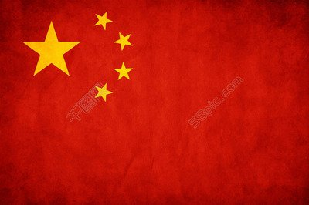
第九单元 中华人民共和国成立和社会主义革命与建设
第26课 中华人民共和国成立和向社会主义过渡
第27课 社会主义建设在探索中曲折发展
2019年是中华人民共和国成立70周年，以俄罗斯联邦档案部门提供的开国大典彩色影片为基础剪辑制作的开国大典影像档案正式公布与众，这是目前公开的关于开国大典的时间最长、内容最完整的视频，真实还原了这一伟大的历史时刻。
Notes:
大家可在网上下载相关视频

Slide 3
第九单元 中华人民共和国成立和社会主义革命与建设
第26课 中华人民共和国成立和向社会主义过渡
一、人民政权的建立
二、人民政权的巩固
三、人民政权的过渡

Slide 4
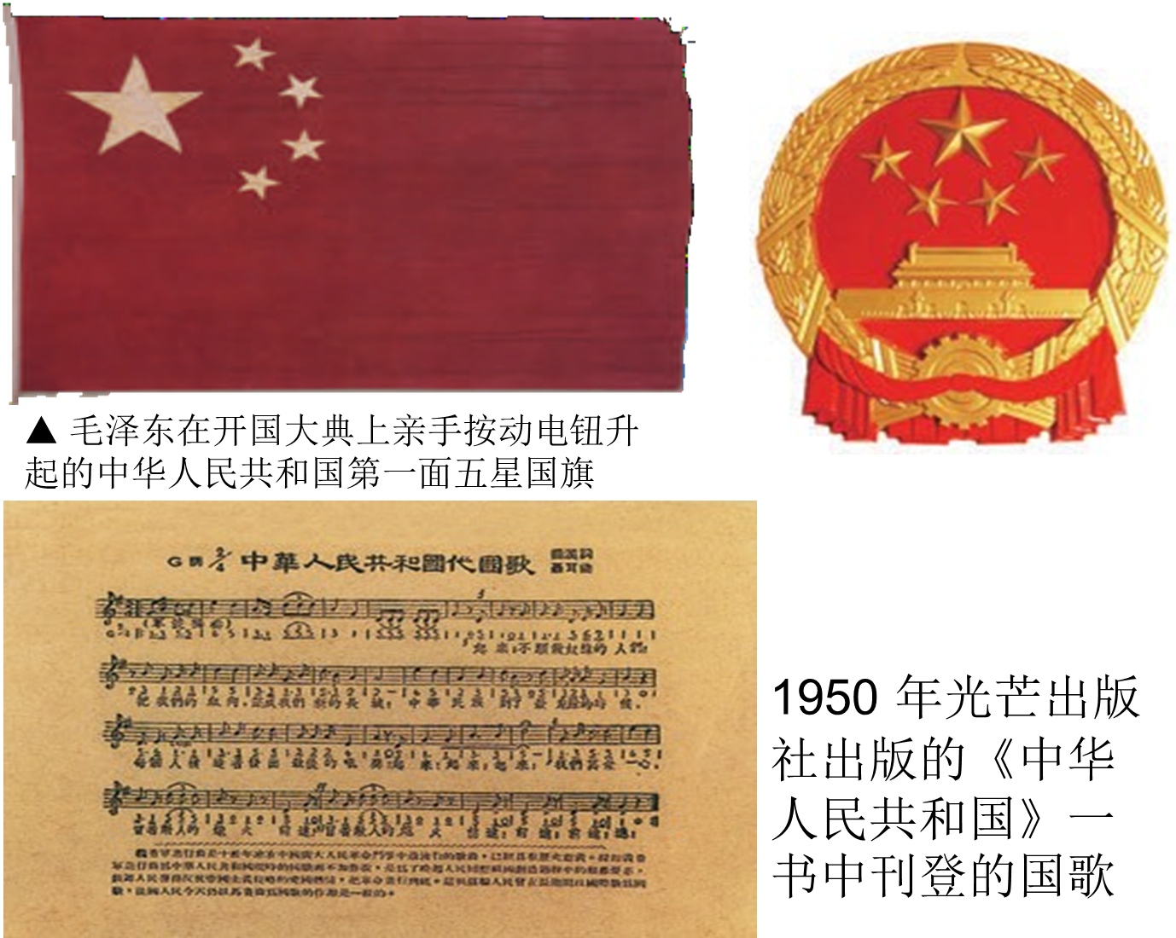
一、人民政权的建立
军事前提（人民解放战争胜利发展）/
政治准备（七届二中全会）
组织基础（中国人民政治协商会议召开）
（任务：筹备新中国成立）
1.中国人民政治协商会议第一届全体会议召开
P155:毛泽东在全体会议上致开幕词，指出：“我们的会议是一个全国人民大团结的会议”，“我们的工作将写在人类的历史上，它将表明：占人类总数四分之一的中国人从此站立起来了。”
P155:中国共产党、各民主党派、无党派人士、各人民团体、人民解放军、各地区、少数民族、国外华侨以及特邀代表等662人参加了会议”
时间：1949年9月21日
地点：北平
内容：
学习聚焦：
中华人民共和国的成立，开启了中华民族伟大复兴的历史新纪元。中国人民政治协商会议是中国共产党领导的以工农联盟为基础的人民民主统一战线的组织形式。
决定：国都、国旗、国歌、国名、纪年

Slide 5
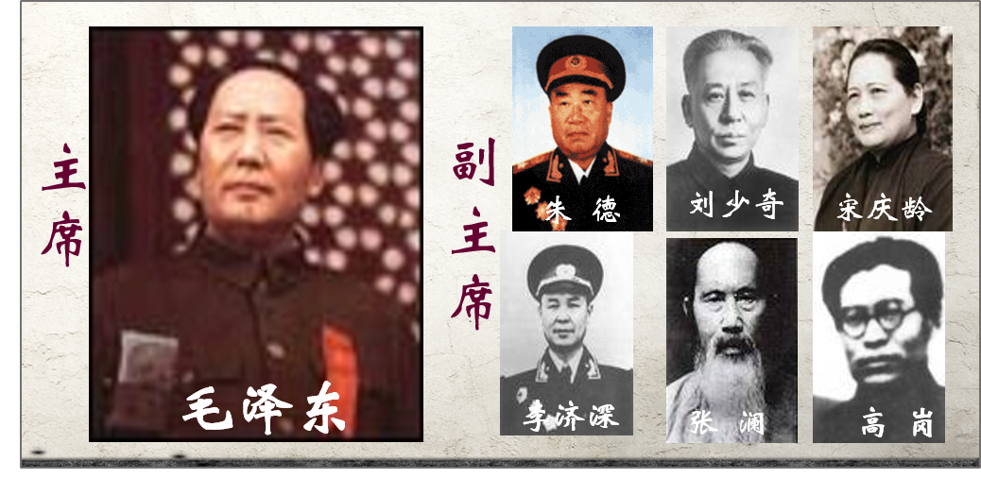
P156:《中国人民政治协商会议共同纲领》规定：中华人民共和国为新民主义即人民主义的国家，实行工人阶级领导的、以工农联盟为基础的、团结各民主阶级和国内各民族的人民民主专政，反对帝国主义、封建主义和官僚资本主义，为中国的独立、民主、和平、统一和富强而奋斗。《中国人民政治协商会议共同纲领》是新中国的建国纲领、具有临时宪法的作用。
一、人民政权的建立
（任务：筹备新中国成立）
军事前提（人民解放战争胜利发展）/
政治准备（七届二中全会）
组织基础（中国人民政治协商会议召开）
1.中国人民政治协商会议第一届全体会议召开
P155:毛泽东在全体会议上致开幕词，指出：“我们的会议是一个全国人民大团结的会议”，“我们的工作将写在人类的历史上，它将表明：占人类总数四分之一的中国人从此站立起来了。”
P156历史纵横
毛泽东关于人民民主专政的理论
1949年6月30日，毛泽东发表《论人民民主专政》，提出人民民主专政这一科学概念，即“对人民内部的民主方面和对反动派的专政方面，互相结合起来，就是人民民主专政”。他认为，在现阶段的中国，人民包括工人阶级、农民阶级、城市小资产阶级和民族资产阶级。工人阶级是领导力量，工农联盟是基础力量。毛泽东关于人民民主专政的理论，是对马克思主义国家学说的丰富和发展，为新中国的建立奠定了理论和政策基础。
“你们独裁。”可爱的先生们，你们讲对了，我们正是这样。中国人民在几十年中积累起来的一切经验，都叫我们实行人民民主专政，或曰人民民主独裁，总之是一样，就是剥夺反动派的发言权，只让人民有发言权。……人民是什么? 在中国，在现阶段，是工人阶级，农民阶级，城市小资产阶级和民族资产阶级。这些阶级在工人阶级和共产党的领导之下，团结起来，组成自己的国家……对人民内部的民主方面和对反动派的专政方面，互相结合起来，就是人民民主专政。
——毛泽东 1949年6月30 《论人民民主专政》
P155:中国共产党、各民主党派、无党派人士、各人民团体、人民解放军、各地区、少数民族、国外华侨以及特邀代表等662人参加了会议”
时间：1949年9月21日
地点：北平
内容：
决定——国都、国旗、国歌、国名、纪年
通过——《中国人民政治协商会议共同纲领》（临时宪法\施政纲领）
选举——中央人民政府委员会
Notes:
李济深 ：民革主席。张澜：民盟主席

Slide 6
一、人民政权的建立
1.中国人民政治协商会议第一届全体会议召开
（任务：筹备新中国成立）
时间：1949年9月21日
地点：北平
内容：
由于中国现阶段经济政治和文化的落后，因而也不可能立即建立起无产阶级专政的社会主义共和国，而只能是建立起无产阶级领导的人民大众的新民主主义共和国。这个共和国既区别于资产阶级阶级专政的资本主义社会，也不同于无产阶级专政的社会主义社会，这个社会是“为了终结殖民地、半殖民地、半封建社会和建立社会主义社会之间的一个过渡的阶段。”
——《1949-1976年的中国：凯歌行进的时期》
决定——国都、国旗、国歌、国名、纪年
通过——《中国人民政治协商会议共同纲领》（临时宪法\施政纲领）
选举——中央人民政府委员会
2. 开国大典：人民政权建立标志
1949年10月1日
P156:10月1日,中央人民政府举行第一次会议，决议接受《中国人民政治协商会议共同纲领》为施政方针。政府主席、副主席和委员就职，任命周恩来为政务院总理兼外交部部长，中央人民政府宣告成立。下午3 时，在天安门广场举行了盛大的开国大典。
1、结束了帝国主义、封建主义和官僚资本主义长期压迫和剥削中国各族人民的历史,人民真正成为国家的主人。
2、从根本上改变了中国社会的发展方向，为实现由新民主主义向社会主义过渡创造了前提条件。
3、中华民族开始以崭新的姿态自立于世界民族之林，中国历史进入新纪元。
3. 意义？
Notes:
李济深 ：民革主席。张澜：民盟主席

Slide 7
一、人民政权的建立
1.中国人民政治协商会议第一届全体会议召开
时间：1949年9月21日
地点：北平
内容：
决定——国都、国旗、国歌、国名、纪年
通过——《中国人民政治协商会议共同纲领》（临时宪法\施政纲领）
选举——中央人民政府委员会
2. 开国大典：人民政权建立标志
1949年10月1日
1、结束了帝国主义、封建主义和官僚资本主义长期压迫和剥削中国各族人民的历史,人民真正成为国家的主人。
2、从根本上改变了中国社会的发展方向，为实现由新民主主义向社会主义过渡创造了前提条件。
3、中华民族开始以崭新的姿态自立于世界民族之林，中国历史进入新纪元。
3. 意义？

Slide 8
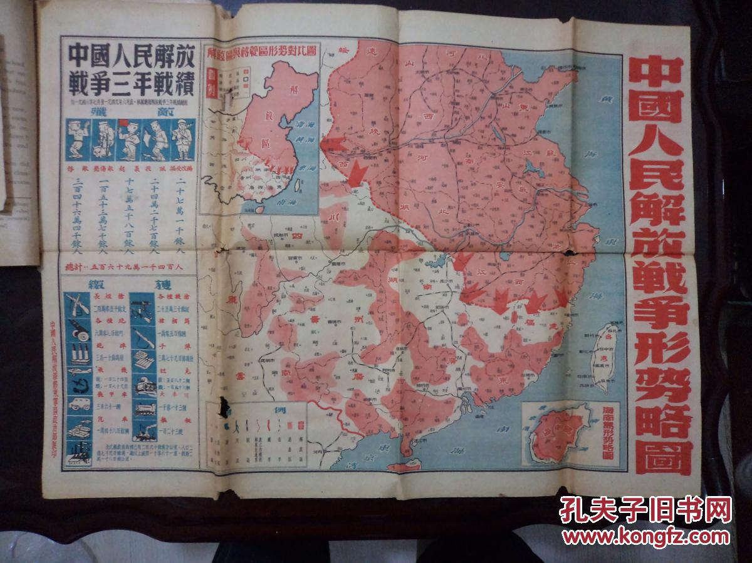
（一）人民政权面临的任务
二、人民政权的巩固
1.政治：剿匪镇反
（国民党残余军队还盘踞在华南、西南地区，面临剿匪作战）
2.经济：土地改革
国民经济的恢复
3.军事：抗美援朝
4.外交：建国初期的外交
到1950年6月，人民解放战争基本结束。建国后8个月的作战中，人民解放军共歼灭国民党在大陆的残留部队200余万人，解放了除台湾、西藏和某些沿海岛屿外的全部国土，实现了祖国的空前统一，为进行各项社会改革，恢复国民经济、以及建立和巩固各级政权创造了条件。——《1949-1976年的中国：凯歌行进的时期》

Slide 9
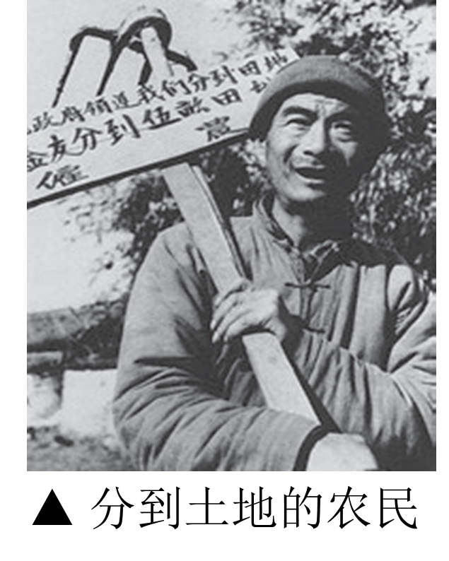
1.政治：剿匪镇反（国民党残余军队还盘踞在华南、西南地区，面临剿匪作战）
2.经济：土地改革
（1）原因：
（2）内容：
（3）结果：
（4）意义：
新中国刚成立时，全国尚有约占总数2/3 的农民被束缚在封建土地制度之下
1950年夏《中华人民共和国土地改革法》
1950年夏——1952年底
除一部分少数民族地区外，土地改革在全国大陆基本完成。约三亿无地少地的农民获得约七亿亩土地。
思考点
毛泽东说，土地改革“是中国人民民主革命继军事斗争以后的第二场决战”。你怎样理解这句话？
农民从封建土地关系的束缚中彻底解放出来，农村生产力得到大解放，为中国逐步实现工业化扫除了障碍。1952年，全国粮食产量比1949年增加了49%。
1、国共十年内战时期：
“打土豪，分田地”
2、抗日战争时期：
“地主减租减息”大生产运动
3、解放战争时期：
1947《中国土地法大纲》掀起“土地改革”运动

Slide 10
1.政治：剿匪镇反（国民党残余军队还盘踞在华南、西南地区，面临剿匪作战）
2.经济：土地改革
国民经济的恢复
（1）原因：
（2）内容：
（3）结果：
新中国面临一个经济上千疮百孔的烂摊子。国家财政困难，投机商人乘机抢购物资，囤积居奇，拒用人民币，倒卖银元，加剧物价飞速上涨。为了制止投机资本制造的市场混乱，党和政府采取有力的经济措施和必要的行政、法律等手段，
P157:历史纵横 “银元之战”和“米棉之战”
“银元之战”是1949年6月，人民政府为制止恶性通货膨胀、稳定物价同投机资本进行的一场斗争。当时拥有大量资产的投机者试图通过银元的投机来阻止人民币进入市场，严重冲击金融市场， 引起物价飞涨，以上海市斗争最为激烈。人民政府断然采取了强有力的措施，查封上海证券大楼， 逮捕进行非法交易的投机巨头和银元贩子。商店也积极配合，拒收银元。武汉、广州等地也采取相应行动，严厉取缔和打击银元投机活动。至新中国成立时，人民币已基本占领了所有城乡市场。
“米棉之战”是新中国成立初期打击国内米棉投机活动的一场斗争。在“银元之战”中受到打击的上海投机资本不甘心失败，很快转向粮食、棉纱和煤炭市场，利用物资极其匮乏的情况，大做投机生意，引发又一次全国性涨价高潮。人民政府紧急从全国各地将大批粮食、棉纱和煤炭调往上海、北京等大城市。当市场物价在投机商人哄抬之下达到顶点的时候，人民政府指导各地集中时间、集中物资统一向市场抛售，同时收紧银根。暴涨的物价在市场规律的作用上迅速下跌。这次波及地区最广、持续时间最长、涨幅最大的物价风潮，仅10 天左右就被平息下去。人民政府经过这次斗争，完全掌握了市场主动权。
①“银元之战” 和“米棉之战”

Slide 11
1.政治：剿匪镇反（国民党残余军队还盘踞在华南、西南地区，面临剿匪作战）
2.经济：土地改革
国民经济的恢复
（1）原因：
（2）内容：
（3）结果：
新中国面临一个经济上千疮百孔的烂摊子。国家财政困难，投机商人乘机抢购物资，囤积居奇，拒用人民币，倒卖银元，加剧物价飞速上涨。为了制止投机资本制造的市场混乱，党和政府采取有力的经济措施和必要的行政、法律等手段，
① “银元之战” 和“米棉之战”
②为了从根本上稳定物价，政务院通过采取统一全国财政收支管理、物资管理、现金管理等措施实现了国家财政经济的统一。
①到1950年春，全国物价趋于稳定，结束了连续十几年物价暴涨的局面，人民政府赢得全国人民的信任。
②经过一系列努力，到1952年底，解放前遭到破坏的国民经济得到全面恢复。

Slide 12
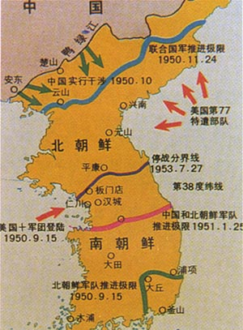
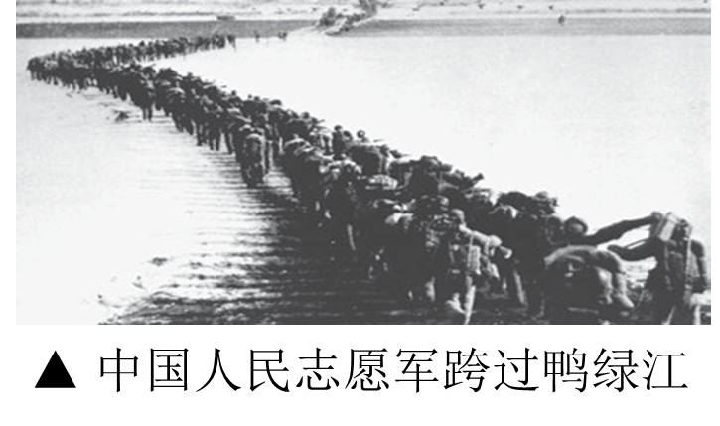
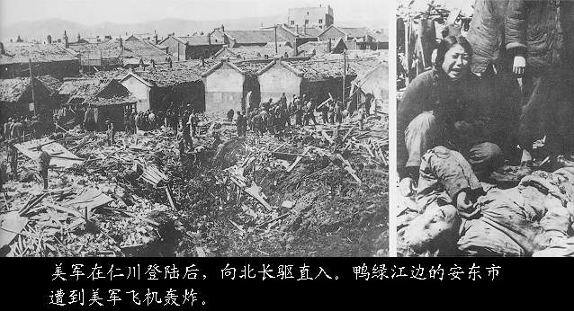
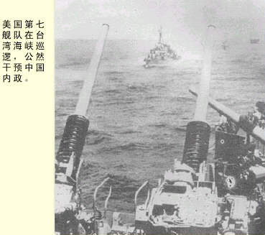
历史纵横
“特级战斗英雄”杨根思
杨根思是江苏泰兴人，曾任中国人民志愿军第九兵团三连连长。在抗美援朝第二次战役中，他所在的部队在东线长津湖地区对敌实施分割围歼。杨根思奉命坚守1071.1高地，负责切断美军南逃退路。他们连续打退了号称“王牌”美军的八次进攻。当敌人再次涌上来时，已负伤的杨根思毅然抱起炸药包，与敌人同归于尽，用生命和鲜血实现了“人在阵地在”的铮铮誓言。中国人民志愿军授予他“特级战斗英雄”称号，朝鲜授予他“朝鲜民主主义人民共和国英雄”称号和金星奖章、一级国旗勋章。
（抗美援朝战争的胜利）雄辩地证明：西方侵略者几百年来只要在东方一个海岸上架起几尊大炮就可霸占一个国家的时代是一去不复返了。
——彭德怀《关于中国人民志愿军抗美援朝工作的报告》（1953年9月12日）
1.政治：剿匪镇反（国民党残余军队还盘踞在华南、西南地区，面临剿匪作战）
2.经济：土地改革 国民经济的恢复
3.军事：抗美援朝
（1）原因：
（2）过程：
（3）结果：
（4）意义：
①1950年6月25日，朝鲜内战爆发。
②美国操纵联合国安理会通过决议，组成以美国为首的“联合国军”，越过“三八线”，侵略朝鲜。
③美国第七舰队侵入中国台湾海峡，阻挠中国人民解放台湾，严重威胁到中国国家安全。
①1950年10月—1953年，中国人民志愿军开赴朝鲜，抗美援朝，保家卫国，与朝鲜军民并肩作战。
②经过五次战役，中朝军队把美军赶回到“三八线”附近
③国内开展了轰轰烈烈的抗美援朝运动，有力地支援了战争。
对中国 消极：中美长期敌对，失去解决台湾问题的有利时机。
对冷战格局：加剧两极对峙。
对朝鲜半岛：加剧了朝鲜半岛的分裂局面
对美国：
①打击了美国的霸权主义
②美国对中国实行长期封锁，致使中美两国长期处于敌对状态。
③冷战加剧，由削弱到扶植日本
1953年7月，美国不得不在《朝鲜停战协定》上签字。
①中国人民取得抗美援朝战争的胜利。
②抗美援朝战争打出了国威和军威，提高了新中国的国际地位。
③英雄事迹汇成强大的民族凝聚力，极大鼓舞了保卫建设祖国而团结奋斗。
美国第七舰队在台湾海峡巡逻
Notes:
1945年，日本投降后，朝鲜半岛以北纬38度线为界，分别由苏联和美国军队接收。在美苏的各自支持下于1948年8月朝鲜半岛南部成立大韩民国（亦称南朝鲜或南韩），1948年9月朝鲜半岛北部成立朝鲜民主主义人民共和国

Slide 13
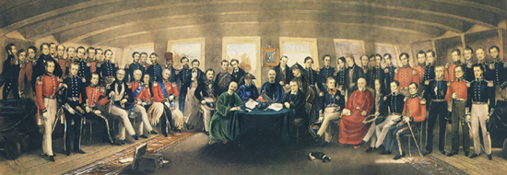
1.政治：剿匪镇反（国民党残余军队还盘踞在华南、西南地区，面临剿匪作战）
2.经济：土地改革 国民经济的恢复
3.军事：抗美援朝
4.外交：建国初期的外交
外交总原则：独立自主的和平外交政策
屈辱
P159: 历史纵横 新中国奉行独立自主的和平外交方针
“另起炉灶”，就是不承认国民党政府同各国建立的旧的外交关系，对于驻在旧中国的各国使节，只当作普通侨民对待，不作为外交代表对待，以便在新的基础上经过谈判同各国另行建立新的外交关系。
“打扫干净屋子再请客”，就是不急于取得帝国主义对新中国的承认，帝国主义在华特权必须取消，中华民族的独立解放必须实现。
“一边倒”，即新中国站在社会主义和世界和平民主阵营一边。
中英《南京条约》签字仪式
中国的反动分子在外交上一贯是神经衰弱怕帝国主义的。清朝的西太后，北洋政府的袁世凯，国民党的蒋介石，哪一个不是跪倒在地上办外交呢？……我们不要被动怯懦，而要认清帝国主义的本质，要有独立的精神，要争取主动，没有畏惧，要有信心。” ——周恩来

Slide 14
学思之窗：
和平共处五项原则生动反映了联合国宪章宗旨和原则，并赋予这些宗旨和原则以可见、可行、可依循的内涵。和平共处五项原则中包含4 个“互”字、1 个“共” 字，既代表了亚洲国家对国际关系的新期待，也体现了各国权利、义务、责任相统一的国际法治精神。
——习近平《弘扬和平共处五项原则 建设合作共赢美好世界——在和平共处五项原则发表60 周年纪念大会上的讲话》（2014 年6月28 日）
1.政治：剿匪镇反（国民党残余军队还盘踞在华南、西南地区，面临剿匪作战）
2.经济：土地改革 国民经济的恢复
3.军事：抗美援朝
4.外交：建国初期的外交
“积四十年和二十八年的经验，中国人不是倒向帝国主义一边,就是倒向社会主义一边，绝无例外。骑墙是不行的，第三条道路是没有的。我们反对倒向帝国主义一边的蒋介石反动派，我们也反对第三条道路的幻想。”
——1949年6月30日毛泽东《论人民民主专政》
P158:新中国成立后，按照“一边倒”方针，先后与苏联、保加利亚、朝鲜、越南等10 个人民民主国家建交。其后， 中国按照“另起炉灶”和“打扫干净屋子再请客”的方针， 先谈判再建交，同印度、印度尼西亚、缅甸、巴基斯坦以及瑞典、丹麦、瑞士、芬兰建交。中华人民共和国迎来第一次建交高潮。同时，新中国取消帝国主义在中国的特权。
外交总原则：独立自主的和平外交政策
（1）“一边倒”方针
（2）和平共处五项原则
过程及内容：①1953年12月，周恩来接见印度代表团第一次提出，吸入协定
②1954年6月，在日内瓦休会期间，周恩来在中印、中缅总理联合声明中，正式倡议将之作为国际关系的基本准则。
③最终确定为“互相尊重主权和领土完整，互不侵犯，互不干涉内政，平等互利，和平共处”。
（3）日内瓦会议
（4）万隆会议

Slide 15
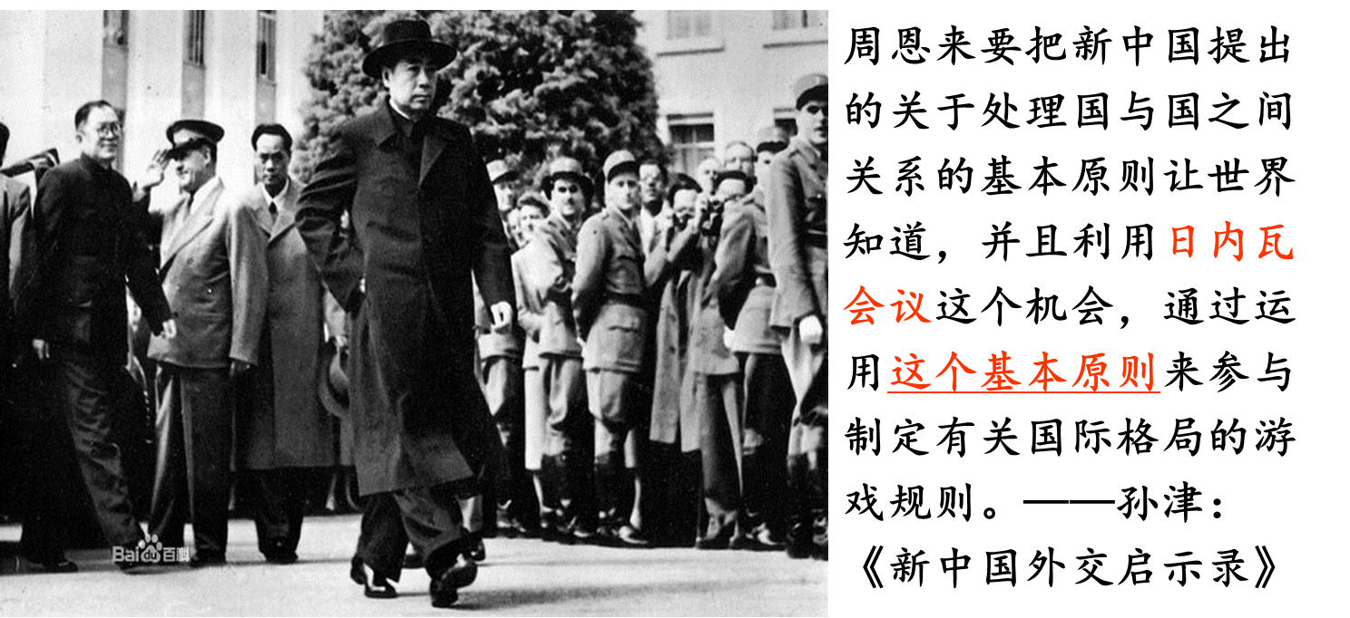
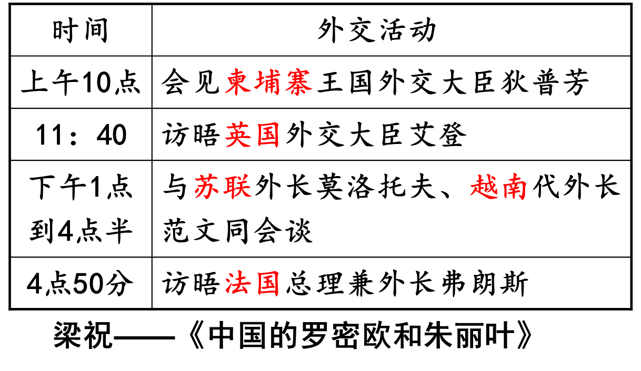
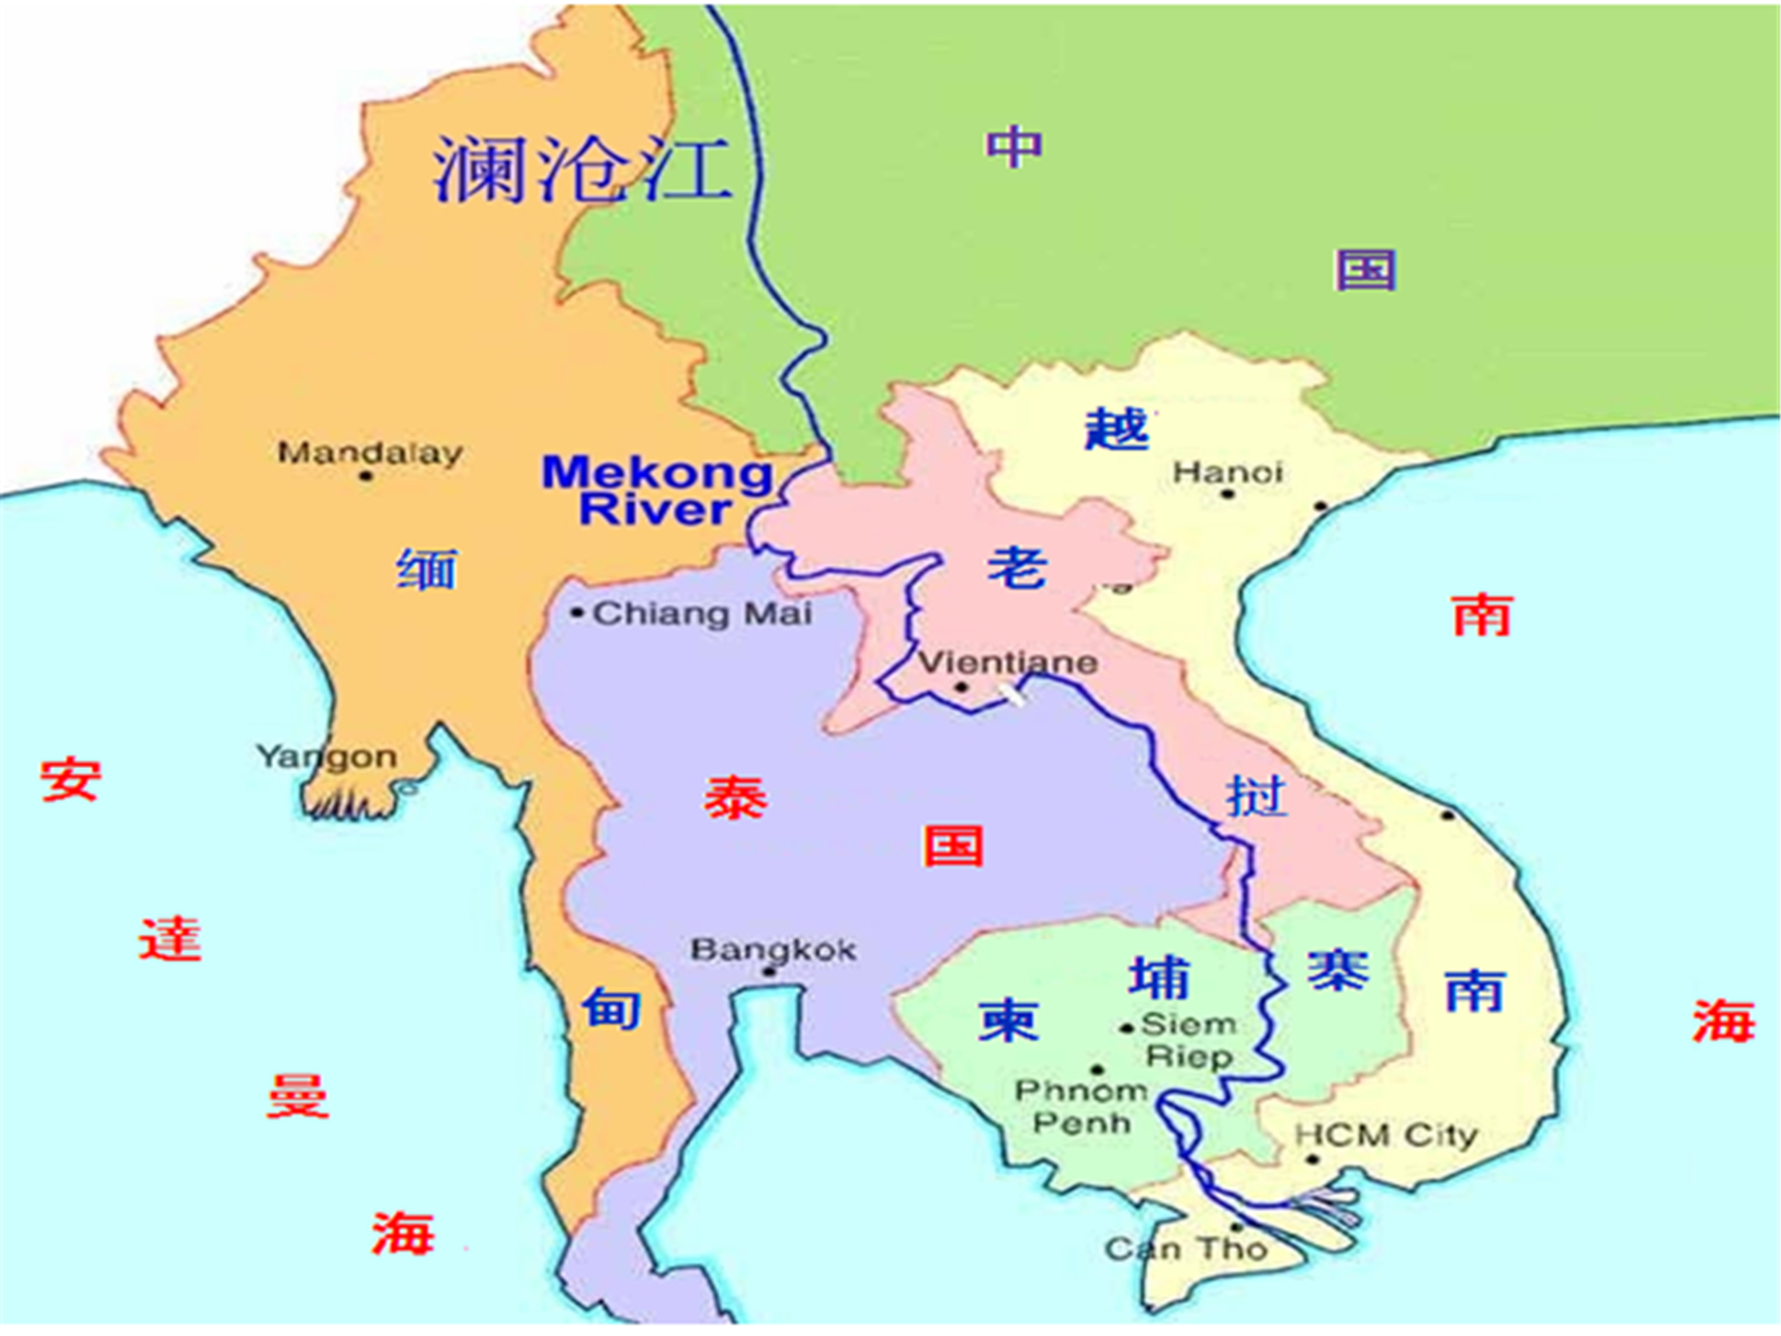
1.政治：剿匪镇反（国民党残余军队还盘踞在华南、西南地区，面临剿匪作战）
2.经济：土地改革 国民经济的恢复
3.军事：抗美援朝
4.外交：建国初期的外交
外交总原则：独立自主的和平外交政策
（1）“一边倒”方针
（2）和平共处五项原则
（1）背景：
（2）目的：
（3）特点：
（4）意义：
朝鲜停战，美继续盘踞台湾海峡，企图在印度支那地区威胁中国
（3）日内瓦会议
1954年
和平解决朝鲜和印度支那问题
新中国第一次以世界五大国之一的身份参加的国际会议。
由于中国所作的努力，印度支那问题得以政治解决，显示了刚刚登上国际舞台的新中国在通过谈判解决国际争端、维护世界和平方面所起的积极作用。
（4）万隆会议
（1955年）

Slide 16
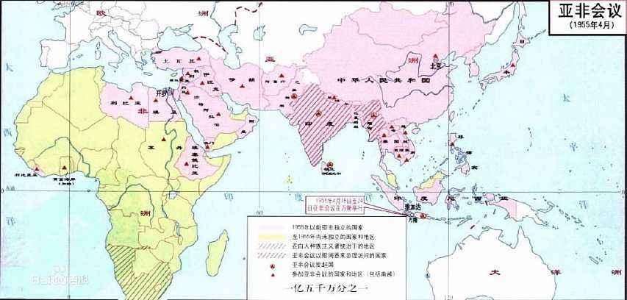
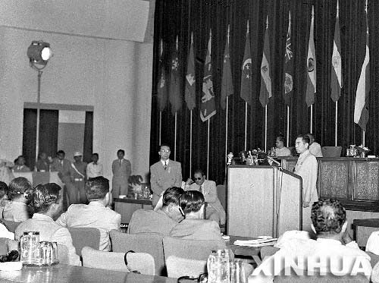
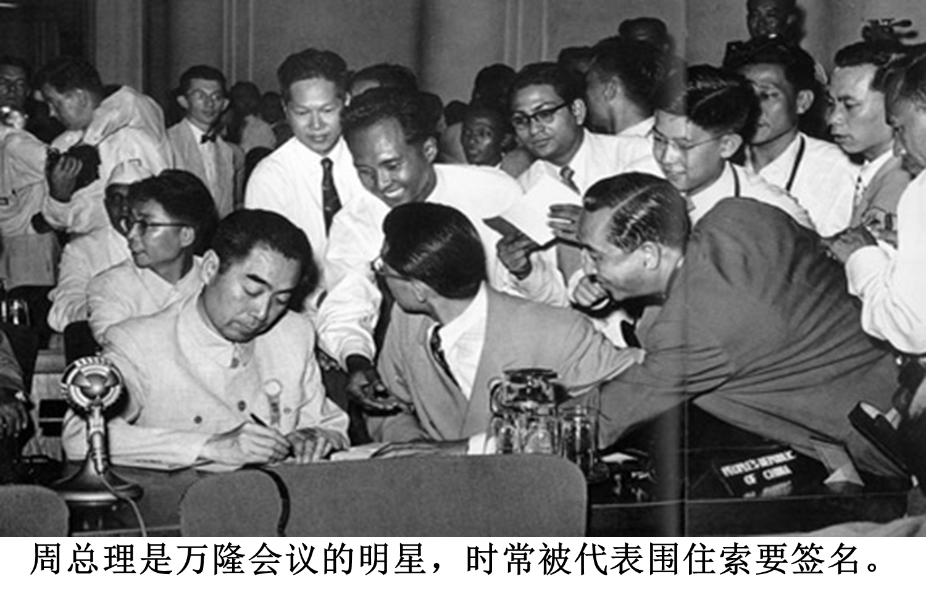
1.政治：剿匪镇反（国民党残余军队还盘踞在华南、西南地区，面临剿匪作战）
2.经济：土地改革 国民经济的恢复
3.军事：抗美援朝
4.外交：建国初期的外交
中国代表团是来求团结的而不是来吵架的。………
“我们共产党人从不讳言我们相信共产主义和认为社会主义制度是好的。但是，在这个会议上用不着来宣传个人的思想意识和各国的政治制度，虽然这种不同在我们中间显然是存在的。” ………
中国代表团是来求同而不是来立异的，我们的会议应该求同而存异。从解除殖民主义痛苦和灾难中找到共同基础，我们就容易互相了解和尊重、互相同情和支持，而不是互相猜疑和恐惧、互相排斥和对立。”
——周恩来
外交总原则：独立自主的和平外交政策
（1）“一边倒”方针
（2）和平共处五项原则
“求同”：共同的反对殖民主义、谋求民族国家的独立和发展的愿望。
（3）日内瓦会议（1954年）
（1）背景：
（2）地点：
（3）特点：
（4）贡献：
（5）意义：
亚洲、非洲民族解放运动高涨
“存异”：保存不同的社会制度、意识形态和建设道路。
印度尼西亚：万隆
第一次没有西方殖民主义国家参加的亚非国际会议
（4）万隆会议
（1955年）
中国提出并坚持“求同存异”的方针，推动会议朝着达成协议的方向前进，避免了可能走上歧路的危险。中国代表团还进行了卓有成效的工作，为进一步开展同亚非各国间的友好合作关系创造了条件。
亚非会议后，中国独立自主的和平外交取得了新进展。从1954年9月至1956年，中国与挪威、南斯拉夫、阿富汗、尼泊尔、埃及、叙利亚、也门等国建交，同英国、荷兰建立了代办级外交关系。

Slide 17
（一）人民政权面临的任务
二、人民政权的巩固
1.政治：剿匪镇反
（国民党残余军队还盘踞在华南、西南地区，面临剿匪作战）
2.经济：土地改革
国民经济的恢复
3.军事：抗美援朝
4.外交：建国初期的外交

Slide 18
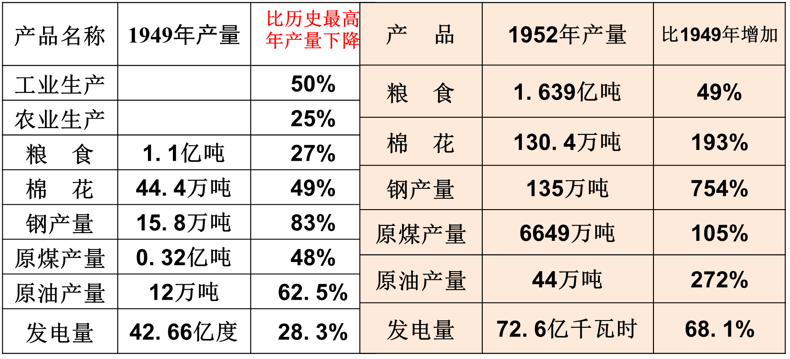
三、人民政权的过渡
▲社会主义基本制度的建立
1.背景：
1953年，中国共产党根据国内经济、政治条件及国际形势的变化

Slide 19
三、人民政权的过渡
▲社会主义基本制度的建立
1.背景：
1953年，中国共产党根据国内经济、政治条件及国际形势的变化
开始工业化建设
过渡时期
总路线
“一五”计划
“即在相当长的时期内，逐步实现国家的社会主义工业化，并逐步实现国家对农业、手工业和资本主义工商业的社会主义改造”
社会主义改造
内 容: 一 化 三 改
指导方针：建设和改造并举
生产力和生产关系协同发展

Slide 20
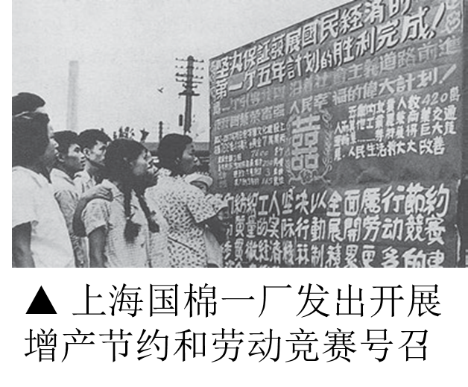
三、人民政权的过渡
▲社会主义基本制度的建立
社会主义三大改造(1953-1956年底）
1.目的：
2.内容：
3.实质：
4.结果：
5.意义：
适应国家工业化的要求；建立社会主义性质的经济。
对农业——建立农业合作社。（个体小农土地私有制——农村集体公有制）
对手工业——建立手工业生产合作社。
对资本主义工商业——走公私合营道路。（和平赎买政策）
将生产资料私有制改造为公有制。
到1956年年底，我国基本上完成了对农业、手工业和资本主义工商业的社会主义改造。
①标志着生产资料公有制占绝对优势的社会主义经济制度在我国初步建立起来。
②经过有计划的社会主义经济建设，第一个五年计划提前完成。我国开始改变工业落后的面貌，人民生活水平得到提高。

Slide 21
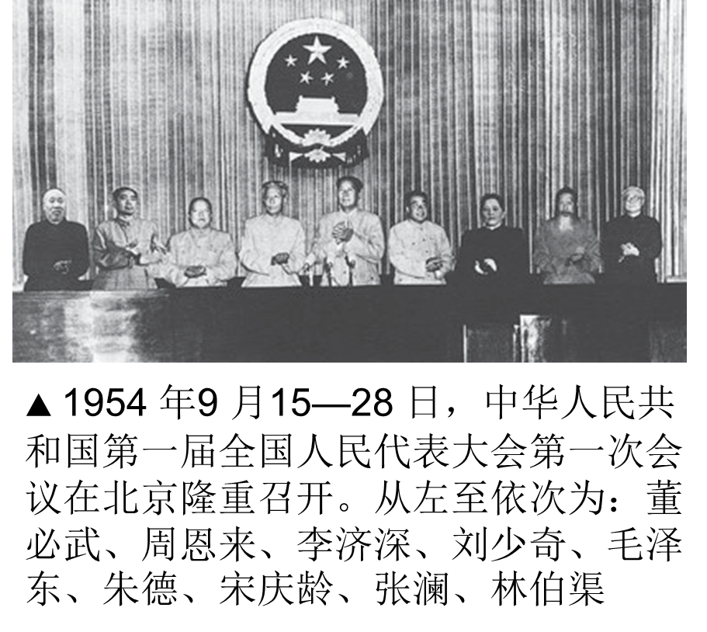
三、人民政权的过渡
▲社会主义基本制度的建立
1954年，第一届人民代表大会召开
问题探究
第一条 中华人民共和国是工人阶级领导的、以工农联盟为基础的人民民主国家。
第二条 中华人民共和国的一切权力属于人民。人民行使权力的机关是全国人民代表大会和地方各级人民代表大会。
全国人民代表大会，地方各级人民代表大会和其他国家机关，一律实行民主集中制。
…………
第二十一条 中华人民共和国全国人民代表大会是最高国家权力机关。
第二十二条 全国人民代表大会是行使国家立法权的唯一机关。
第二十三条 全国人民代表大会由省、自治区、直辖市、军队和华侨选出的代表组成。
全国人民代表大会代表名额和代表产生办法，包括少数民族代表的名额和产生办法，由选举法规定。
——1954 年《中华人民共和国宪法》
结合《中华人民共和国宪法》条文，理解人民代表大会制度是我国的根本政治制度。
1.时空：
2.内容：
3.意义：
1954年9月、北京
通过《中华人民共和国宪法》
性质：是我国第一部社会主义类型的宪法。
体现：人民民主原则和社会主义原则。
大会确立的人民代表大会制度是根本政治制度
中国共产党领导的多党合作和政治协商制度、
民族区域自治制度是基本政治制度，
构成了我国社会主义的政治制度体系。

Slide 22
三、人民政权的过渡
▲社会主义基本制度的建立
没有照搬西方的三权分立、议会道路，也没有照搬苏联的苏维埃制度，而是建立了人民代表大会制度；
1954年，第一届人民代表大会召开
没有实行西方的多党制或两党制，也没有实行苏联的一党制，而是建立了中国共产党领导的多党合作、政治协商制度；
1.时空：
2.内容：
3.意义：
1954年9月、北京
通过《中华人民共和国宪法》
没有采取苏联的民族共和国形式的联邦制，而是确立了民族区域自治制度。
性质：是我国第一部社会主义类型的宪法。
体现：人民民主原则和社会主义原则。
大会确立的人民代表大会制度是根本政治制度，
中国共产党领导的多党合作和政治协商制度、
民族区域自治制度是基本政治制度，
构成了我国社会主义的政治制度体系。

Slide 23
三、人民政权的过渡
▲社会主义基本制度的建立
P161: 中国共产党带领人民完成社会主义革命，确立社会主义基本制度，推进社会主义建设，完成了中华民族有史以来最为深刻的社会变革，为当代中国一切发展进步奠定了根本政治前提和制度基础。
政权巩固经济恢复
发展生产力
一五计划：逐步实现社会主义工业化
社会主义制度初步建立，开始社会主义建设
总路线的提出
变革生产关系
三大改造：农业、手工业、资本主义工商业
理论指导：毛泽东思想。
毛泽东思想不仅是新民主主义革命的指导思想，也是社会主义革命、社会主义建设的指导思想。
进行政权建设
召开一届人大，制定第一部社会主义宪法
1953年过渡时期总路线，和平赎买政策
1956年《论十大关系》，中共八大的论断
1957年《关于正确处理人民内部矛盾的问题》

Slide 24
第九单元 中华人民共和国成立和社会主义革命与建设
第26课 中华人民共和国成立和向社会主义过渡
1.中国人民政治协商会议第一届全体会议召开
一、人民政权的建立
2. 开国大典：人民政权建立标志
3. 意义？
1.政治：剿匪镇反
2.经济：土地改革/国民经济的恢复
3.军事：抗美援朝
4.外交：建国初期的外交
二、人民政权的巩固
总路线的提出
发展生产力
一五计划
社会主义制度初步建立，开始社会主义建设
三、人民政权的过渡
变革生产关系
三大改造
进行政权建设
一届人大

